Slide 1
動漫社
105學年度
簡介與成果發表
指導老師：王莉安老師

Slide 2
歡迎觀賞動漫社簡介～
動漫社的社團時間都在做什麼呢～？？

Slide 3
最新動漫介紹～！
社長或是幹部們會準備精美的資料為各位社員介紹最新一季熱騰騰的新番動畫！
當然更歡迎社員們一起討論！
好康道相報～

Slide 4
社員同好交流～！
社員們可於社團時間交流彼此喜好的動畫、漫畫或是輕小說～
尋覓知音～～！

Slide 5
動漫小遊戲～！
社長與幹部們將不定期發起動漫相關小遊戲～
ex：動畫歌曲的猜歌比賽 猜動漫角色等……
OP和ED是神曲！

Slide 6
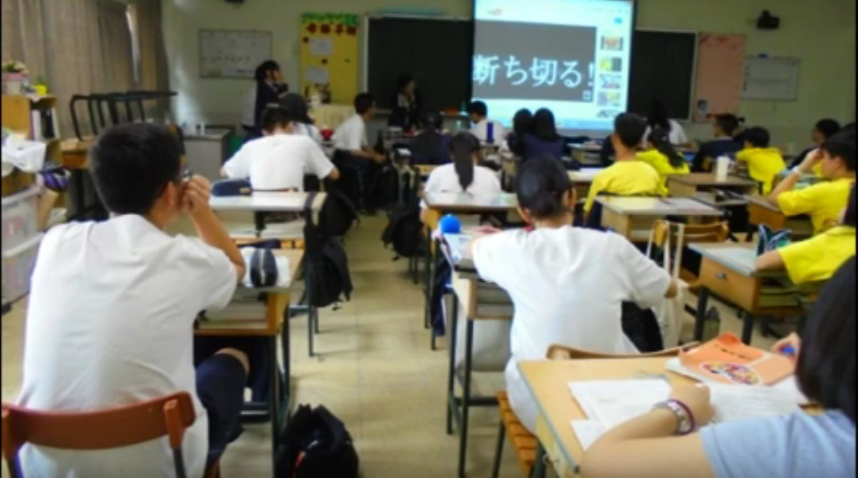
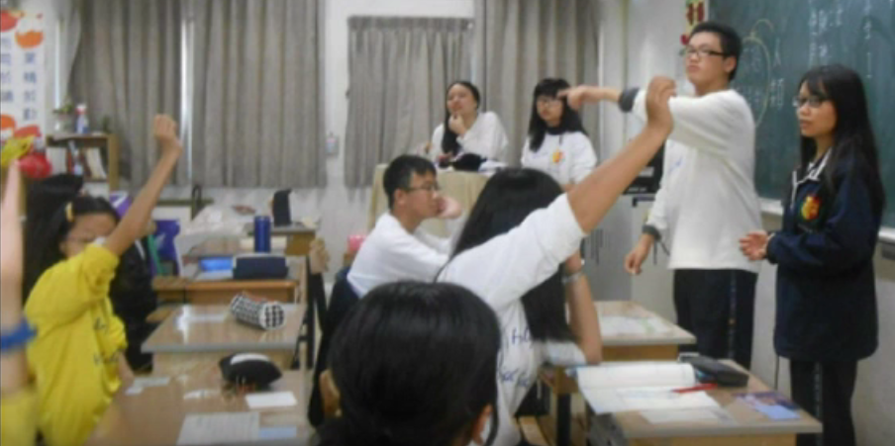
社團活動照片～！

Slide 7
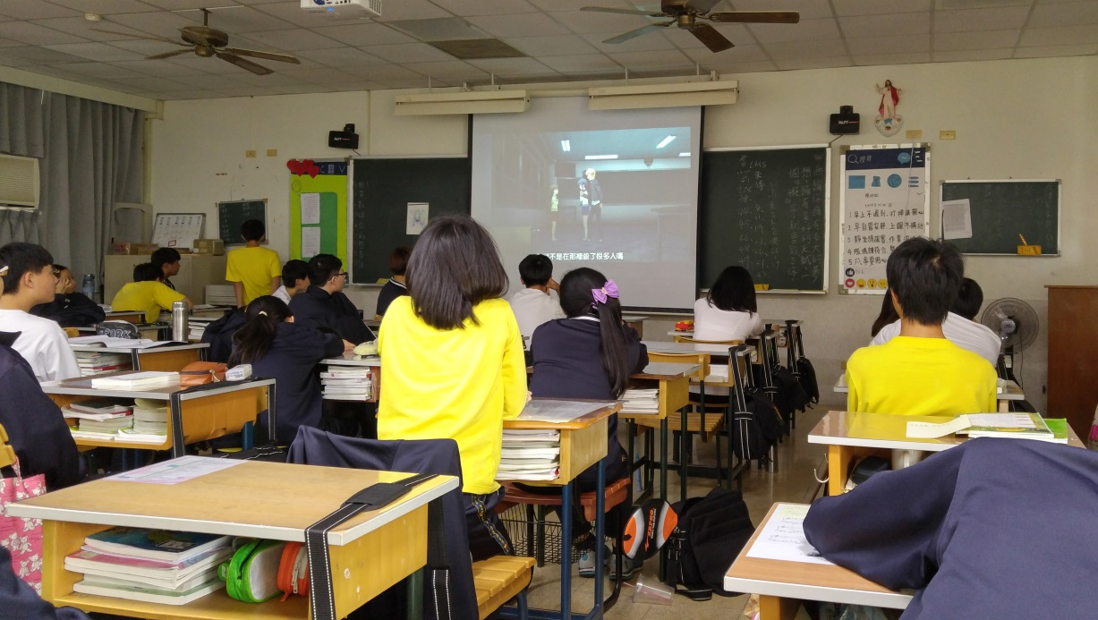
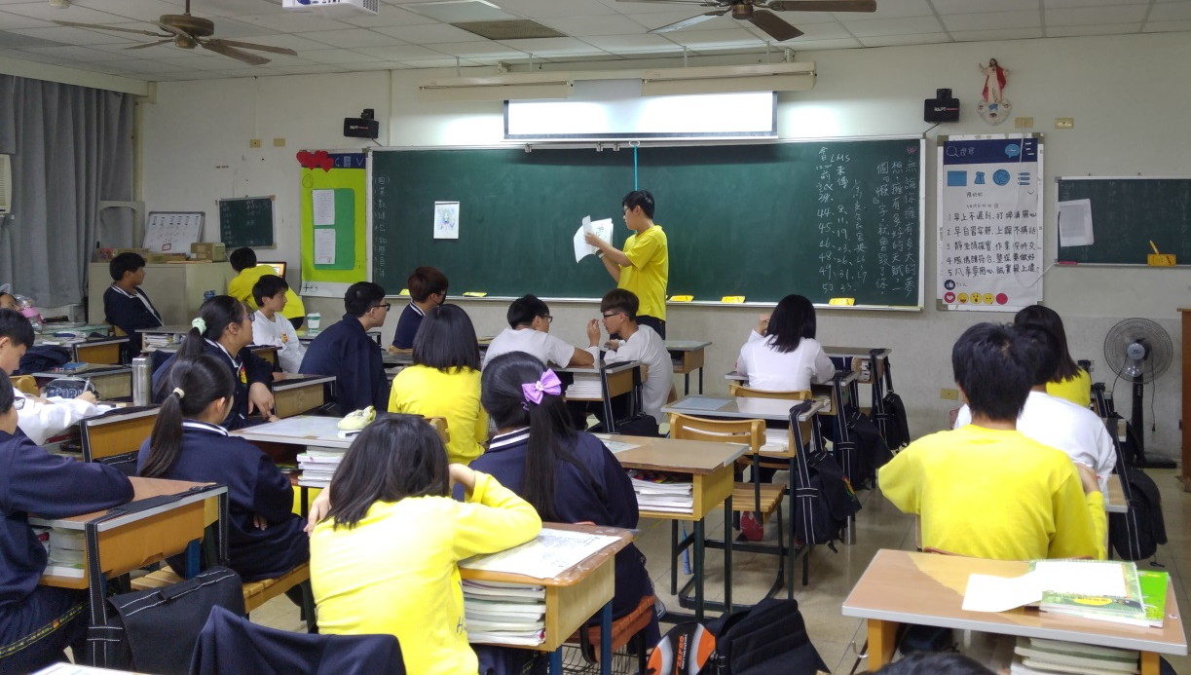

Slide 8
動畫欣賞與討論～！
於其中幾次社團時間，以投票表決、或是藉由社員推薦本次要欣賞哪一部動畫。
社員可彼此發表感想，交換看法！

Slide 9
漫畫博覽會與同人展分享！
若適逢漫博與同人展期間，社團幹部或是社員們自由分享彼此的參展經驗！

Slide 10
社刊製作～！
動漫社每學年度會製作社刊，
社員們可以自由投稿自己的作品，
舉凡原創或是同人畫作、
原創或是同人小說等皆可投稿
將收錄於期末製作的社刊中！
歡迎踴躍投稿！
不要害羞！！

Slide 11
105學年度社刊作品欣賞
動漫社成果發表

Slide 13
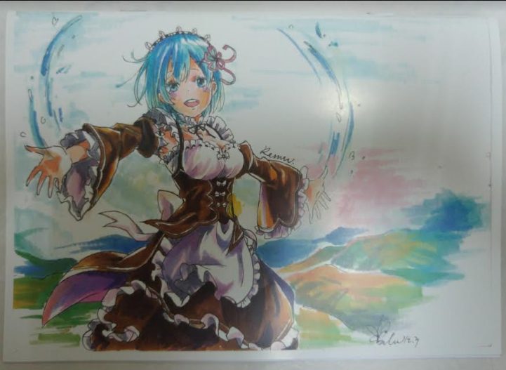

Slide 14
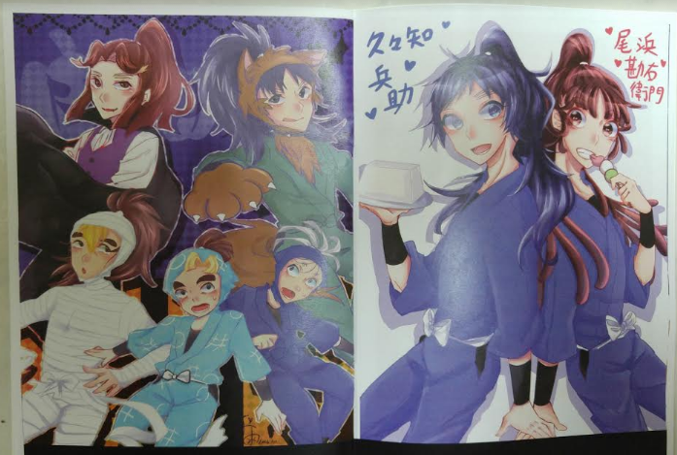

Slide 15
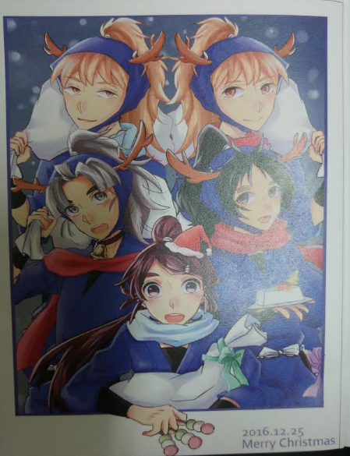

Slide 16
只要你有一顆喜愛動漫、熱血的心～～
都非常歡迎你加入我們喔～！

Slide 17
謝謝觀賞～！

